Slide 1
Qualidade do Gasto Público
Melhor qualidade do gasto e alocação de recursos públicos – Como enfrentar tais desafios?
Fabiana Rodopoulos

Slide 2
Experiência internacional
  Avaliação de programas e políticas públicas do Governo é prática comum dentre as economias avançadas. Ex: UK, Canadá, EUA, Dinamarca, Holanda, Austrália, Nova Zelândia, Finlândia, Itália, Irlanda.
  Economias emergentes: Chile, México, Colômbia
  A avaliação de programas e políticas ganhou força pós crise financeira
    Países sem muita cultura de avaliação aderiram. Ex: Itália e Irlanda
    Países que já tinha a cultura de avaliação mudaram o foco de avaliações operacionais (fazer mais com menos) para avaliações estratégicas (priorização, redução do gasto)
2

Slide 3

Experiência internacional
  Há diversos arranjos institucionais para as avaliações de programas e políticas públicas:
    Bottom-up: os próprios ministérios responsáveis pelos gastos executam as avaliações
    Avaliação interministerial: os ministérios responsáveis pelo gasto e o ministério das finanças constituem força tarefa conjunta para executar a avaliações
    Top-down: a equipe responsável por realizar as avaliações é formada apenas por representantes do ministério das finanças
  A presença da Fazenda é fundamental por sua expertise econômico-financeira ou pela resistência ministério responsável pelo programa/política “cortar na própria carne”
  Em todos os casos, as avaliações são insumos para a tomada de decisão, mas a palavra final cabe às lideranças políticas (ou a comitês especificamente designados)
3

Slide 4
Experiência internacional
  Algumas lições da experiência da OCDE:
    Avaliações top-down não funcionam
    Avaliações devem ser regulares e integradas ao processo de elaboração orçamentária
    Em condições normais a avaliação seletiva é a melhor abordagem
    Participação da Fazenda é fundamental para estabelecer critérios e pressionar os ministérios responsáveis pelos gastos
      Por isso é essencial que a Fazenda desenvolva uma equipe com expertise em avaliação de programas e políticas públicas
      “The OECD 2012 survey reported that of 15 countries claiming spending review processes, the MOF was in 14 countries the main institution providing guidance, steering and technical assistance”.
4

Slide 5
Experiência brasileira: onde estamos?
O “Diagnóstico e Perfil de Maturidade dos Sistemas de Avaliação de Programas Governamentais da Administração Federal Direta, realizado pelo Tribunal de Contas da União em 2010/2011, resume nossa trajetória:
  baixa institucionalização dos sistemas de avaliação na administração federal direta;
  expressiva influência das demandas avaliativas externas aos programas (órgãos de controle) ;
  deficiências sistêmicas na capacidade de gestão e implementação dos programas e políticas;
  baixa capacidade de produzir informações sobre o desempenho e os resultados dos programas;
  evidências de pouca relevância para a revisão e garantia de efetividade dos programas;
  elaboração de indicadores de monitoramento e avaliação realizadas nos Ministérios Setoriais, mas sem foco, sem acompanhamento de resultados e sem uma estruturação coordenada e planos de ação bem delimitados.
14

Slide 6
Retrato do gasto público no Brasil
Parâmetros para análise:
Tamanho dos gastos;
Composição dos gastos; e
Esfera do governo que executa os gastos.
Os gráficos a seguir mostrarão que:
Os gastos públicos no Brasil apresentam padrão elevado, havendo espaço para aprimoramento da eficiência na aplicação dos recursos.
Os principais gastos estão nas áreas de seguridade social, educação e saúde, os quais tiveram elevação nos percentuais nos últimos anos.
6

Slide 7
Nosso padrão de gastos é mais similar a de nações ricas do que de nações emergentes
Despesa total do Governo Geral (% PIB) – desenvolvimento econômico, 2012
Fonte: Fundo Monetário Internacional (2013).
7

Slide 8
Despesa total do governo geral (% PIB) – padrão cultural/social, 2012
Gastamos mais que nossos pares da América Latina
Fonte: Fundo Monetário Internacional (2013).
8

Slide 9
Os principais gastos estão nas áreas de seguridade social, educação e saúde
Perfil do gasto público não financeiro do governo geral por função (% do gasto total), 2014
Fonte: Secretaria do Tesouro Nacional. Balanço do Setor Público Nacional.
9

Slide 10
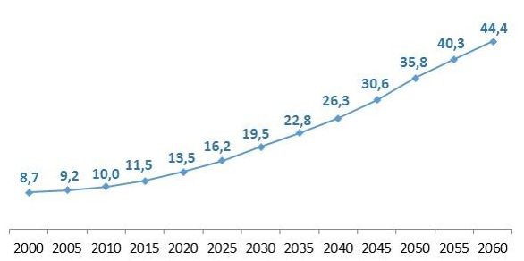


Uma nação que envelhece rapidamente...
Seguridade Social no Brasil: Razão idosos (+65 anos)/adultos (15 a 64 anos) em %
2010:
1 idoso para 10 adultos
Fonte: IBGE (2013).
2060:
Aproximadamente 1 idoso para 2 adultos
10

Slide 11
... mas que já gasta com Previdência montante similar a nações com população idosa!
Comparação internacional dos gastos com previdência, % do PIB em 2013
Fonte: Relatório Bradesco (setembro, 2015).
11

Slide 12
Dentro de suas competências, os entes aumentaram expressivamente os gastos com educação
Gasto na função Educação por Subfunção – União, Estados, DF e Municípios
Fonte: Secretaria do Tesouro Nacional. Balanço do Setor Público Nacional.
12

Slide 13
Os gastos com saúde e educação no Brasil já são considerados elevados ou moderados numa perspectiva internacional
Despesas com educação e saúde como proporção do PIB: comparação internacional, 2012
Fonte: Banco Mundial.
Fonte: Organização Mundial da Saúde.
13

Slide 14
E o envelhecimento populacional pressionará os gastos em saúde
Países emergentes: aumento esperado no gasto com saúde, % do PIB, 2015-2030
Fonte: International Monetary Fund (2015a), Methodological and Statistical Appendix.
15

Slide 15
Internações de acordo com o grupo de doença, em % do total
Impactos do envelhecimento já estão evidentes!!!
Fonte: Banco Mundial (2011, p. 92).
15

Slide 16
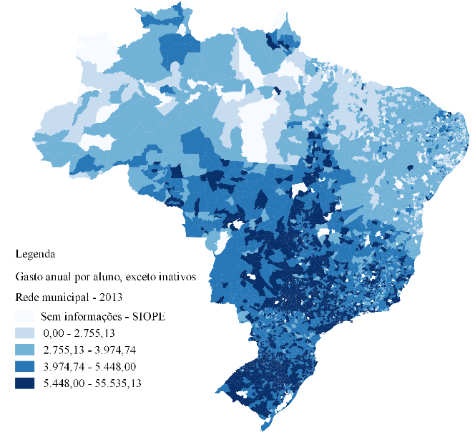
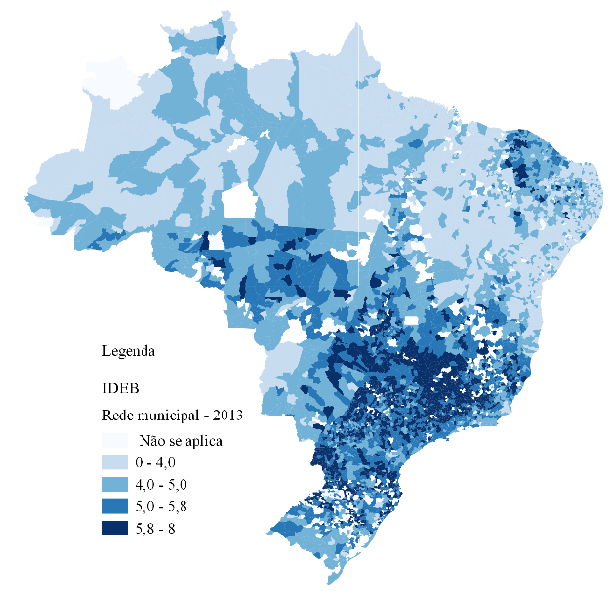
Educação:
Gasto por aluno X IDEB: Diferença nos mapas indica que o gasto não é a principal explicação do rendimento escolar
16

Slide 17
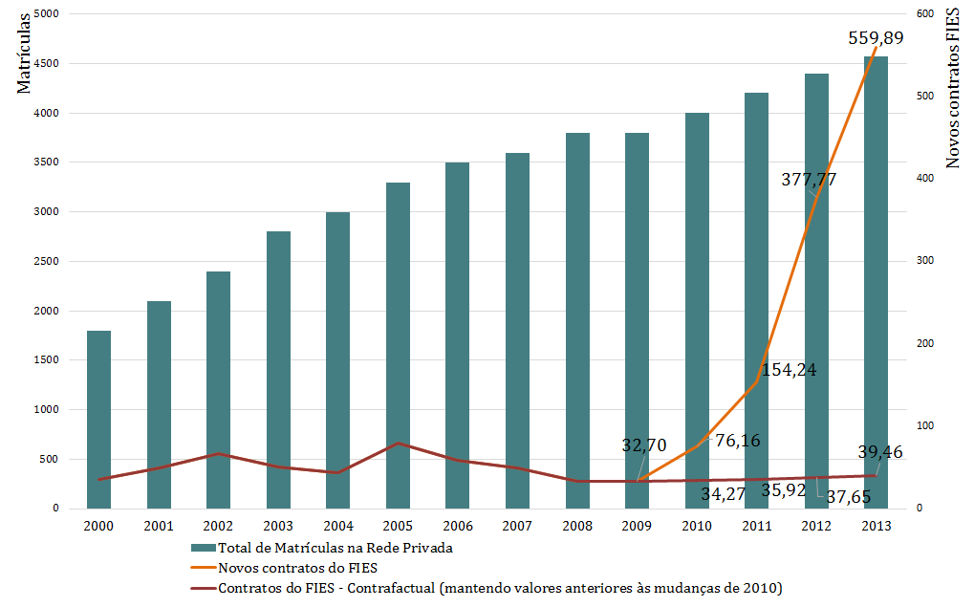
Exemplo – FIES: Aumento de contratos (e do gasto) sem aumento equivalente nas matrículas.
17

Slide 18
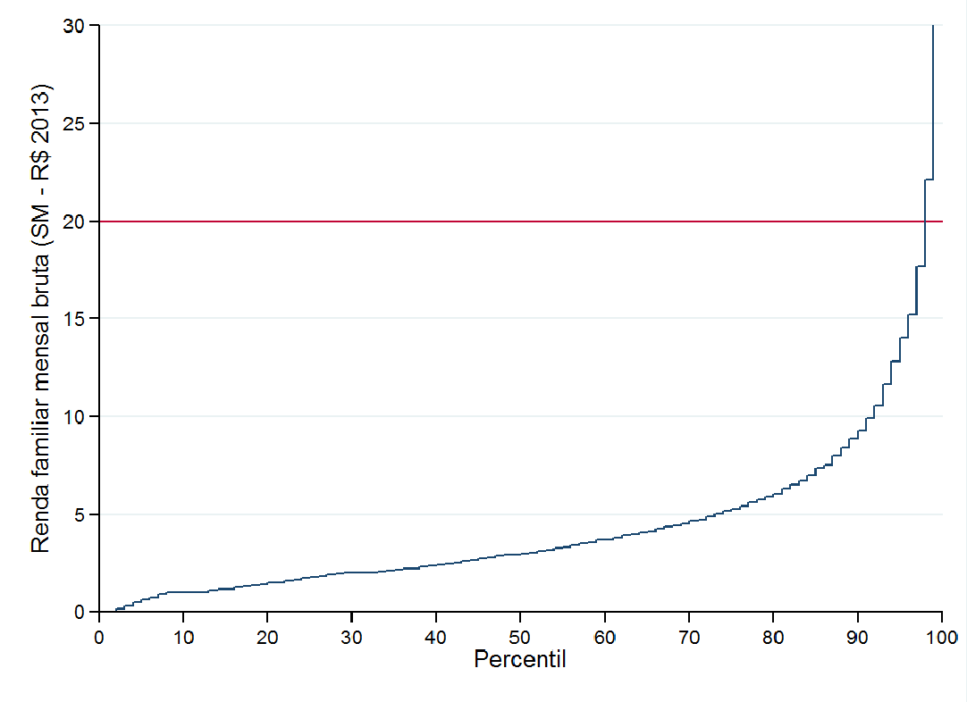
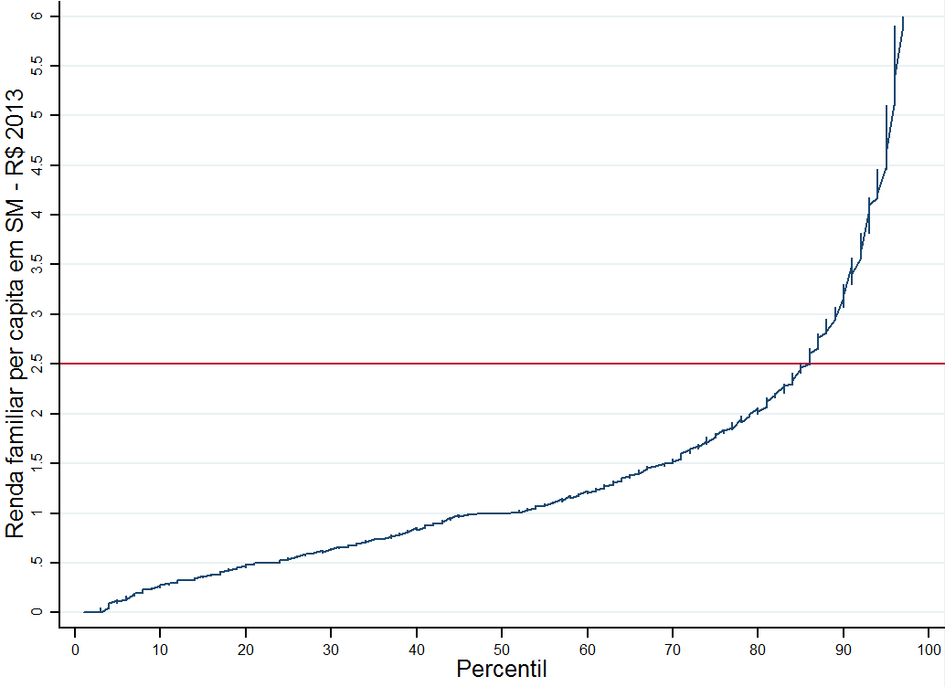
FIES: Focalização por faixa de renda
Antes
Agora

Slide 19
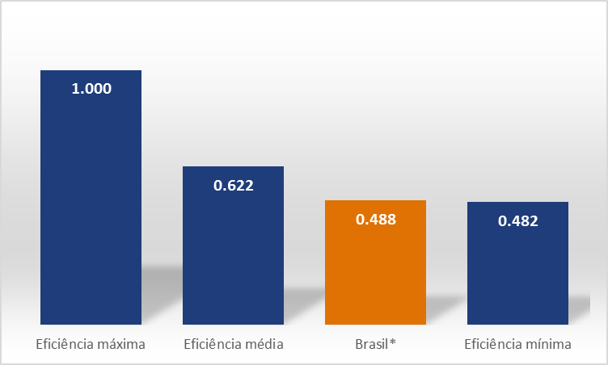
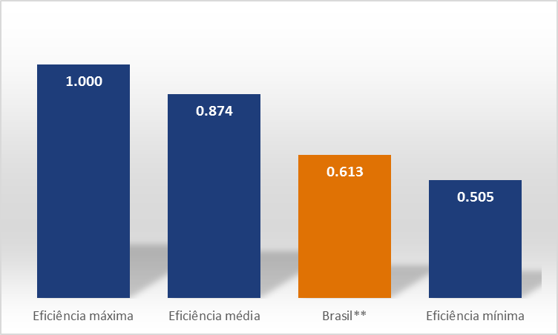
Amostra de países da OCDE
(Afonso et al., 2006)
Assim, a eficiência do gasto público: ingrediente inevitável da solução
Estudos sobre Eficiência do Gasto Público: uma análise envoltória de dados (DEA), orientada ao produto
Amostra de países latino-americanos (Ribeiro e Rodrigues Jr, 2007)
*24ª posição em um grupo de 24 países.
**20ª posição em um grupo de 21 países.
19

Slide 20
Demanda por serviços públicos versus consolidação fiscal
Demanda por serviços públicos é crescente e o debate público centra-se na proposta de que uma quantidade maior de recursos é necessária para satisfazer essa demanda.
Dilema entre o estímulo fiscal em um ambiente de forte desaceleração econômica e a consolidação fiscal em um contexto de grave crise das finanças públicas.
Acrescente-se ainda o impacto fiscal de médio e longo prazo decorrente do envelhecimento populacional.
O desafio é trazer a trajetória do gasto público para níveis sustentáveis, para isso é fundamental avaliar onde ele é pouco produtivo, buscando fazer mais com menos recursos e priorizando a eficiência dos programas públicos.
20

Slide 21
Plano de auxílio aos Estados e ao Distrito Federal
  PROPOSTA ADICIONAL: autorizar renegociação das operações de crédito contratadas até 31 de dezembro de 2015 junto ao BNDES, em até 360 dias.
  O caráter excepcional e extraordinário das medidas propostas exigem contrapartidas dos entes subnacionais, como forma de garantir a perenidade do equilíbrio fiscal dos Governos Regionais.
Proposta Central
alongamento do prazo de pagamento da dívida dos Estados com a União (Lei nº 9.496, de 1997) em 20 anos.
Alívio de Caixa
Maior Rigor e Eficiência na Gestão dos Gastos Públicos

Slide 22
Resultado das Reuniões Ocorridas entre o MF e Secretários de Fazenda dos Estados
Medidas estruturais:
Aprovação de Lei de Responsabilidade Fiscal Estadual (LRFE) que contemple, no mínimo:
A instituição de regime de previdência complementar, compatível com as regras de equilíbrio atuarial (contribuição definida);
Previsão de mecanismos de adequação aos limites de despesa com pessoal dos poderes legislativo, judiciário e executivo estaduais, de modo individualizado;
Monitoramento fiscal contínuo das contas dos Governos Regionais;
Adoção de critérios para avaliação pública e periódica de seus programas e projetos;
Padronização das estatísticas fiscais, a partir das orientações emanadas do Governo Federal;

Slide 23
Propostas: Formas de apoio do Tesouro Nacional para os Governos Estaduais
Ações de capacitação presenciais destinadas ao corpo técnico dos Governos Estaduais sobre metodologia de avaliação de políticas públicas;
Elaboração de Curso EAD sobre avaliação de políticas públicas
Apoio na construção de uma sistemática de avaliações de políticas públicas vinculadas às decisões orçamentárias/financeiras e à gestão administrativa das políticas públicas, no âmbito estadual.
Apoio em trabalhos conjuntos com instituições afins em avaliação de políticas públicas.

Slide 24
Por fim...
(...) “A busca pela melhoria da qualidade do gasto público é missão
institucional da Secretaria do Tesouro Nacional e um desafio
permanente daqueles que receberam da sociedade brasileira a
incumbência da gestão de recursos públicos.
Nesse contexto, faz-se necessária a introdução e disseminação da visão de eficiência no setor público brasileiro. Assim, não basta saber quanto o governo gasta com a provisão de bens e serviços, é necessário avaliar e ponderar os custos e os benefícios desses gastos para determinar a respectiva utilidade para o contribuinte.
O foco passa para o aumento da consciência a respeito do valor dos recursos públicos, procurando incorporar o valor da eficiência na lógica de funcionamento da administração pública.”

